Slide 1




텍스트 기반 RPG
객체지향프로그래밍
202410275 윤민재
202210929 서정욱
https://github.com/m1njaeee/Team_project_JAVA

Slide 2
202410275 윤민재
팀장, 프로그래밍, ppt 발표
팀 구성
202210929 서정욱
프로그래밍, ppt 제작

Slide 3

프로젝트 개요
1
주제 선정 이유
- 게임 내의 캐릭터와 적, 아이템을 구현하는 데에 객체지향프로그래밍이 효과적일 것이라고 생각함.
2
주요 기능
- 키보드로 입력을 받아 캐릭터의 움직임 조작
- 선택지를 통해 적과 전투
- 보스를 잡으면 프로그램 종료

Slide 4



시스템 구성
메인
전제적인 프로그램을 통제함
2차원 배열을 이용해 맵 구성
맵 구성
이미 이동한 위치는 보여지도록 설계함
체력, 공격력, 방어력등을 설정
캐릭터
WASD를 입력받아 캐릭터 이동
적
몬스터의 능력치와 이름을 설정
이벤트
맵 이동 시 일정 확률로 이벤트 발생
이벤트는 크게 회복, 장비 획득, 전투로 나뉨

Slide 5

프로젝트 구성
MinotaurMaze
DungeonMap
EventManager
Player
Monster

Slide 6
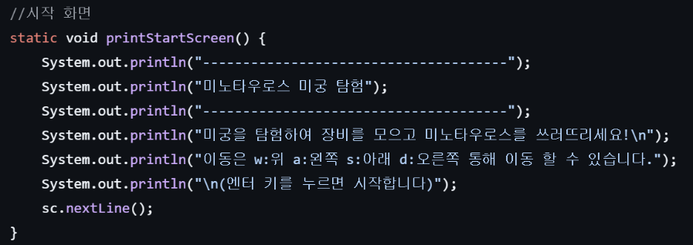
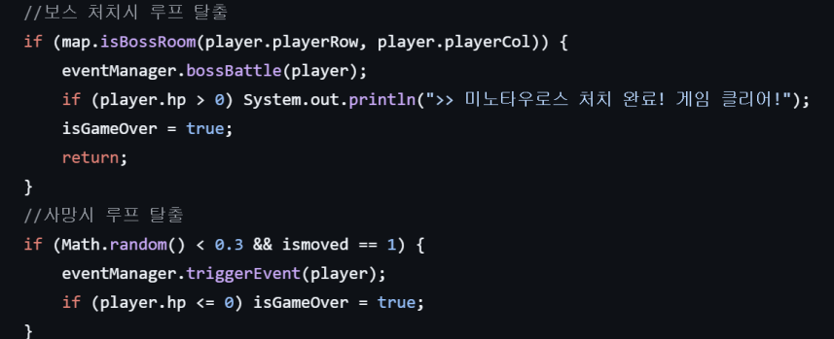
MinotaurMaze(메인)
프로그램 시작
프로그램 종료

Slide 7
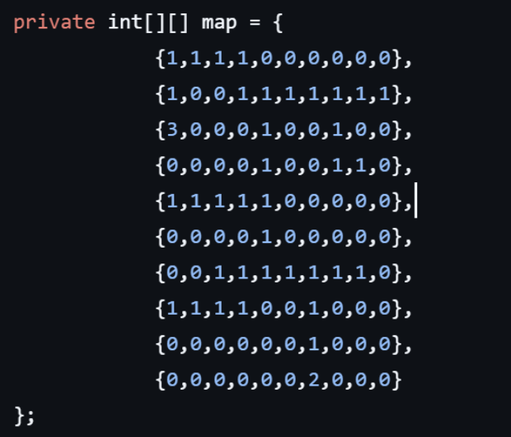
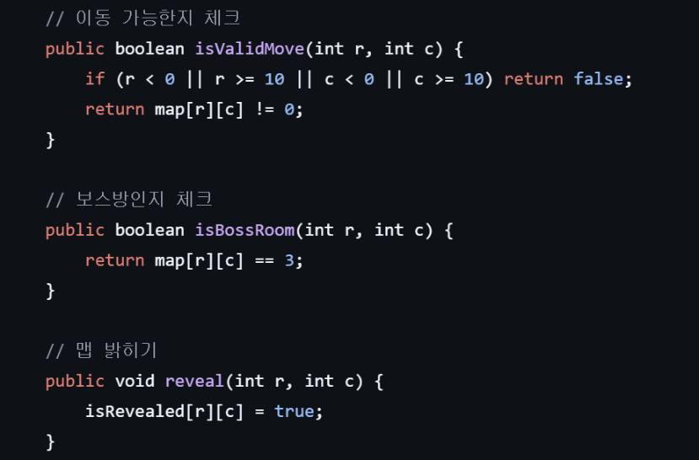
DungeonMap
맵 구현
플레이어 맵 상호작용

Slide 8
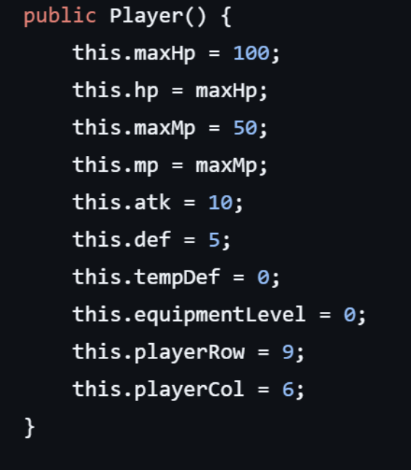
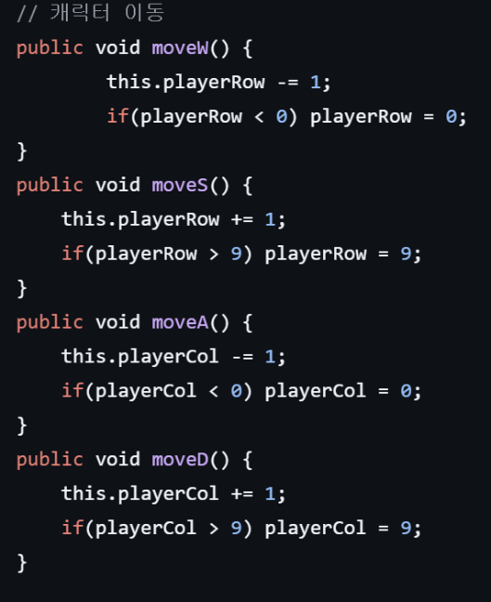
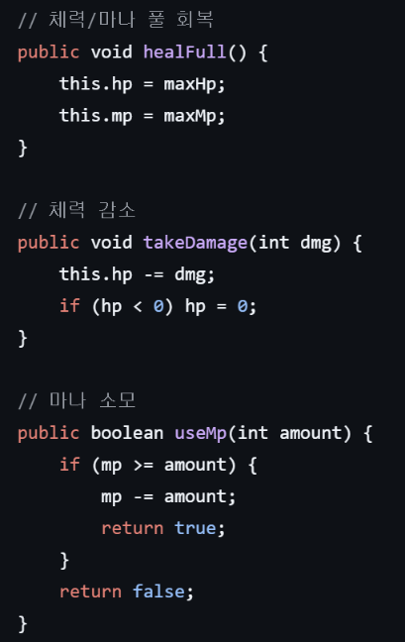
Player
플레이어 기본 능력치
플레이어 이동
플레이어 이벤트

Slide 9
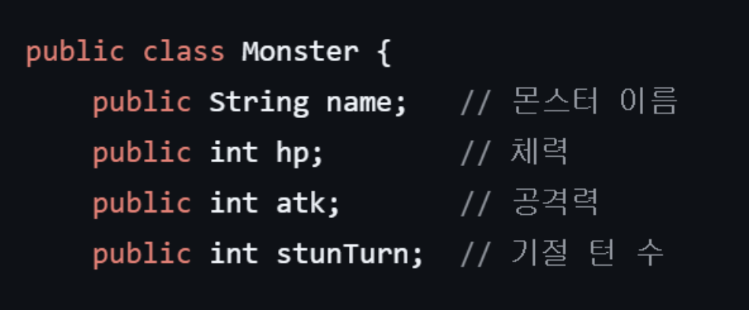
Monster
몬스터 구성 요소

Slide 10
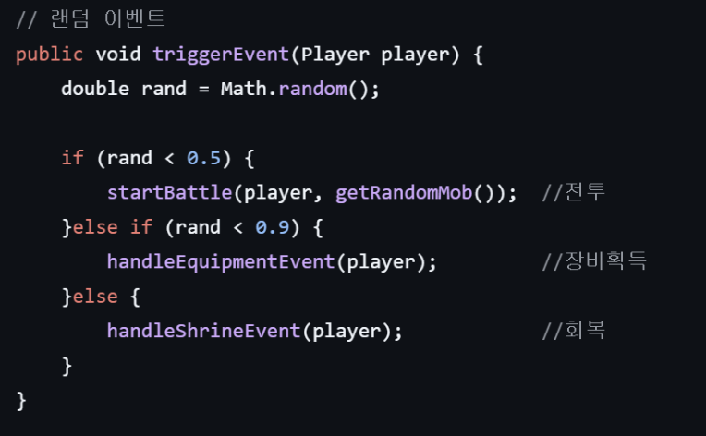
EventManager
랜덤 이벤트 발생
맵 이동시 일정 확률로 전투, 아이템 획득, 회복 이벤트 발생

Slide 11
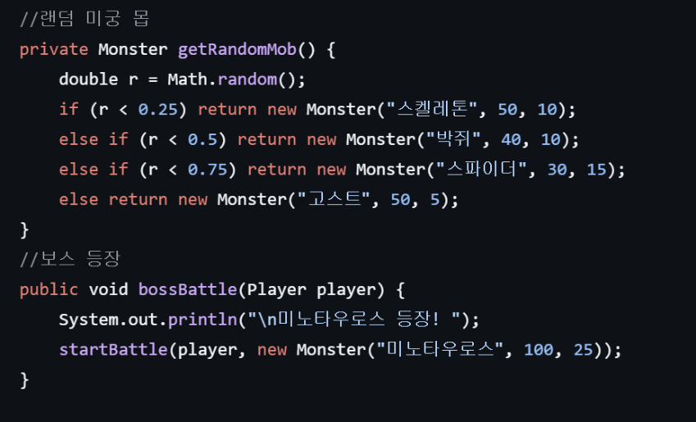
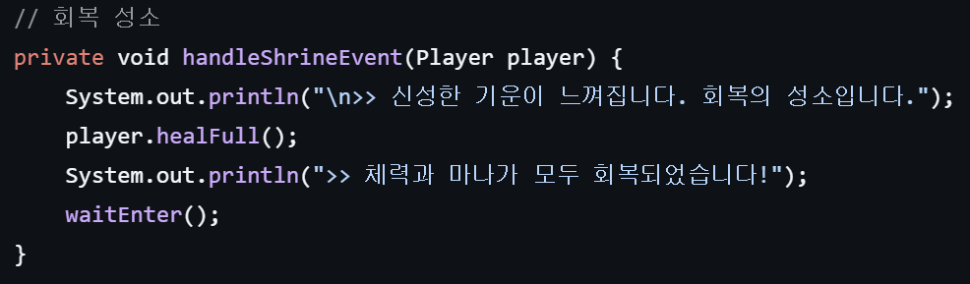
EventManager
몬스터 발견 이벤트
회복 이벤트
회복 이벤트 발생 시 플레이어의 HP, MP 상태 회복

Slide 12
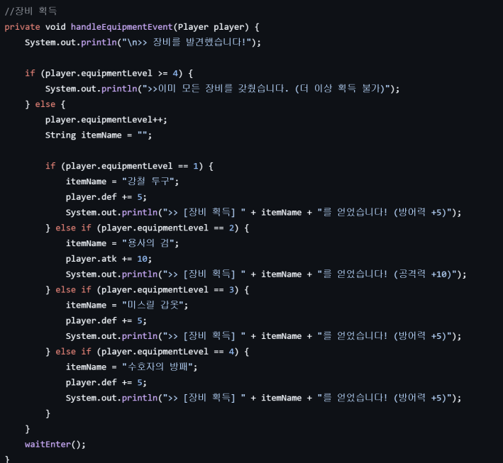
EventManager
아이템 획득 이벤트
아이템 획득 이벤트 발생 시 현재 아이템 레벨 상태에 따라 정해진 아이템 획득
최대 아이템 레벨 달성 시 추가 아이템 획득 불가

Slide 13
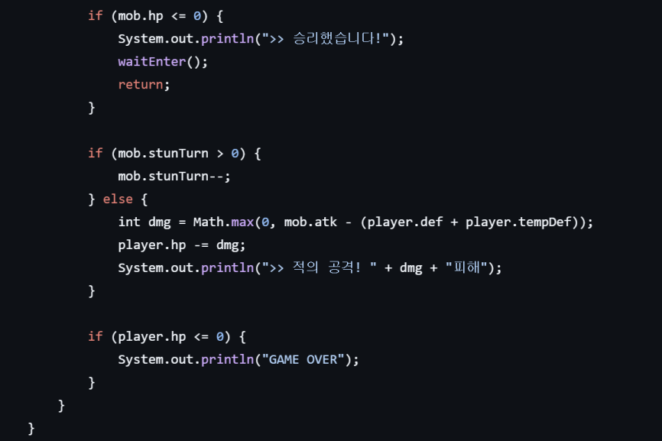
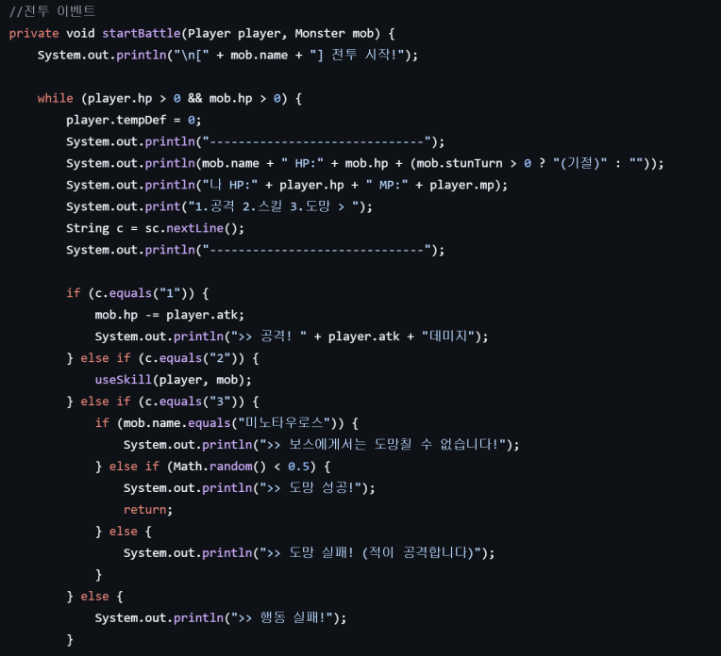
EventManager
전투 이벤트
선택지에 따라 공격, 스킬, 도망
공격 선택시 플레이어의 공격력 수치만큼 공격
스킬 선택 시 현재 스킬 선택지로 이동
도망 선택 시 일정 확률로 전투 상태 해제
도망 실패 시 전투 상태 유지

Slide 14
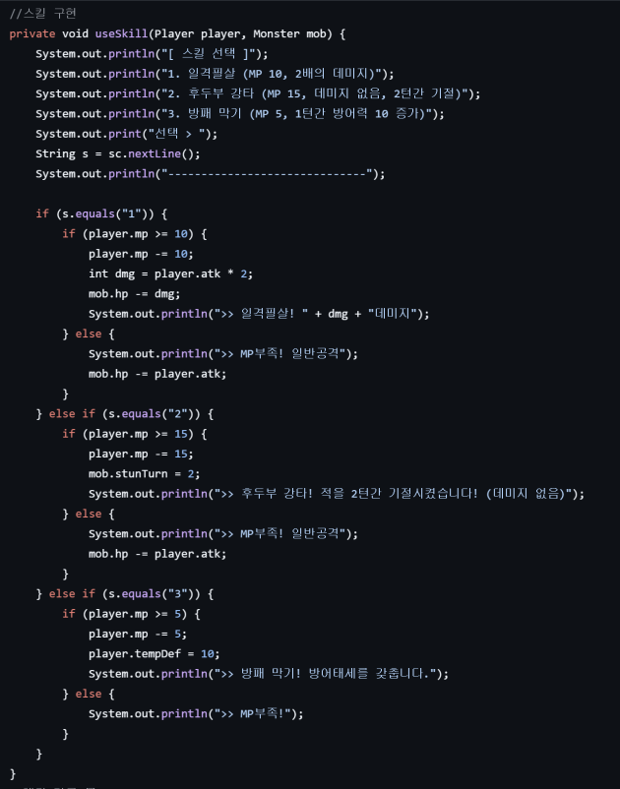
EventManager
스킬 선택
전투 이벤트에서 스킬 선택 시 스킬 선택 이벤트 발생
선택지에 따라 전투에 도움이 되는 특별한 효과 적용
플레이어의 MP 상태와 비교하여 스킬 사용 가능 여부 적용

